Slide 2
Curso: [VET]
Módulo: Agricultura em ambiente controlado
UC: Noções básicas de agricultura em ambiente controlado
D1
Parceiro: UOP

Slide 3
Conteúdo
1. Introdução à agricultura em ambiente controlado
2. Principais resultados de aprendizagem
3. Subunidade 1: Utilidade da estufa
4. Fatores ambientais que influenciam o crescimento das plantas
5. Subunidade 2: Iluminação em estufas
6. Subunidade 3: Controlo da temperatura em estufas
7. Subunidade 4: Controlo da humidade e da qualidade do ar
8. Subunidade 5: Gestão do CO2 em estufas
9. Subunidade 6: Estufas vs. Fábricas de Plantas

Slide 4
Introdução à agricultura em ambiente controlado
Esta Unidade de Curricular (UC) tem como objetivo fornecer uma visão geral da agricultura de ambiente controlado, abrangendo as técnicas mais utilizadas, as tendências atuais do mercado e o desenvolvimento abrangente de conhecimentos e competências.
Após a conclusão, os formandos compreenderão os fatores ambientais que afetam o crescimento das plantas, reconhecerão os elementos construtivos dessas explorações e diferenciarão entre estufas e fábricas de plantas, ao mesmo tempo que dominam as tecnologias envolvidas.

Slide 5
Principais resultados de aprendizagem
Objetivos educativos
Conhecimento
Os alunos irão nomear os principais fatores ambientais que afetam o crescimento das plantas, identificar os elementos estruturais básicos das explorações agrícolas em ambiente controlado, reconhecer as diferenças entre estufas e fábricas de plantas e compreender as tecnologias utilizadas.
Habilidades
Identificar e utilizar as tecnologias e equipamentos necessários para controlar o ambiente nas estufas, manipular os fatores ambientais e calcular as necessidades energéticas.
Competências
Conceber e explorar explorações agrícolas em ambiente controlado e avaliar o custo do controlo ambiental em estufas ou fábricas de plantas.

Slide 6
Subunidade 1: Utilidade da estufa
Uma estufa é uma estrutura concebida para maximizar a iluminação natural essencial para o crescimento das plantas, protegendo-as das condições climatéricas adversas. Permite a regulação de fatores cruciais para o crescimento das plantas, como a radiação, o calor, a humidade e o CO2.
A comparação com o cultivo em campo aberto revela vantagens como a proteção contra danos físicos e um controlo mais eficaz das condições ambientais favoráveis ao crescimento das plantas.

Slide 7
A vantagem da estufa
Objetivo e funcionalidade
As estufas criam um ambiente controlado para otimizar o crescimento das plantas, regulando a temperatura, a humidade, a luz e outros fatores para proteger as plantas das condições climáticas adversas e aumentar a produção.
Comparação com o cultivo em campo aberto
As estufas evitam os danos causados às culturas pelas condições meteorológicas, permitem a regulação dos factores ambientais na copa e nas raízes das plantas e proporcionam uma proteção eficaz contra as doenças devido ao seu espaço fechado.

Slide 8
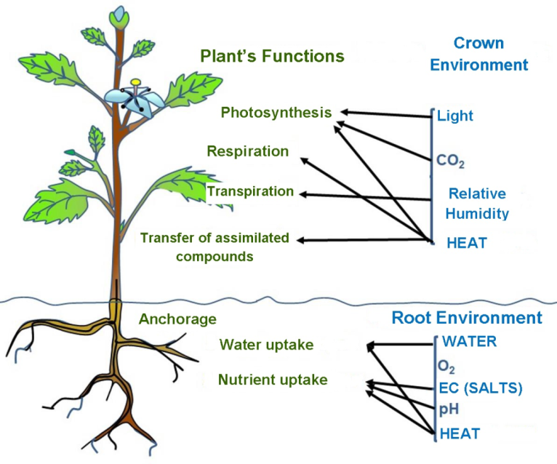
Fatores ambientais que influenciam o crescimento das plantas
Fatores que influenciam o crescimento das plantas em estufa
Fatores da Copa
O crescimento e o rendimento das plantas em estufas dependem tanto dos fatores da copa (parte aérea), como a radiação e o calor, como dos fatores da raiz (abaixo do solo), como a água e os nutrientes. Diferentes camadas de ambiente dentro da estufa, como o solo e o espaço aéreo, influenciam estes fatores, com tecnologias que permitem a regulação dinâmica destas condições para maximizar a fotossíntese e a saúde das plantas.
As funções das plantas acima do solo são influenciadas pela radiação, calor, humidade e níveis de dióxido de carbono.
Fatores da Raiz
As funções da raiz são afetadas pela água, oxigénio, calor, nutrientes inorgânicos e níveis de pH.

Slide 9
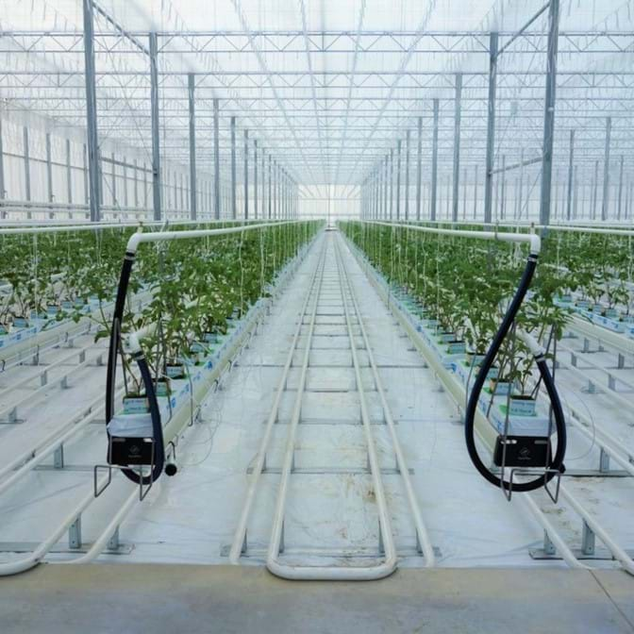
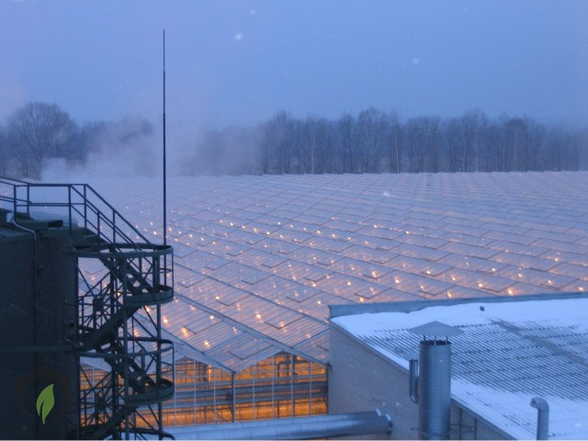
Subunidade 2: Iluminação em estufas
A iluminação das estufas inclui principalmente fontes naturais e, em segundo lugar, fontes artificiais suplementares. A radiação solar natural impulsiona a fotossíntese e o calor dentro da estrutura.
No entanto, a iluminação artificial, como os LEDs e outros sistemas, complementa a luz natural, especialmente durante os períodos de pouca luz do dia, ajudando no crescimento das plantas ao regular o fotoperíodo e a intensidade da luz necessária para uma produção ótima das plantas.

Slide 10
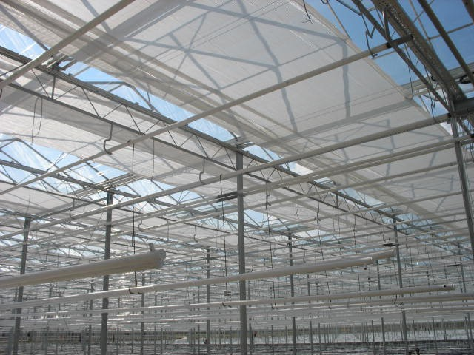
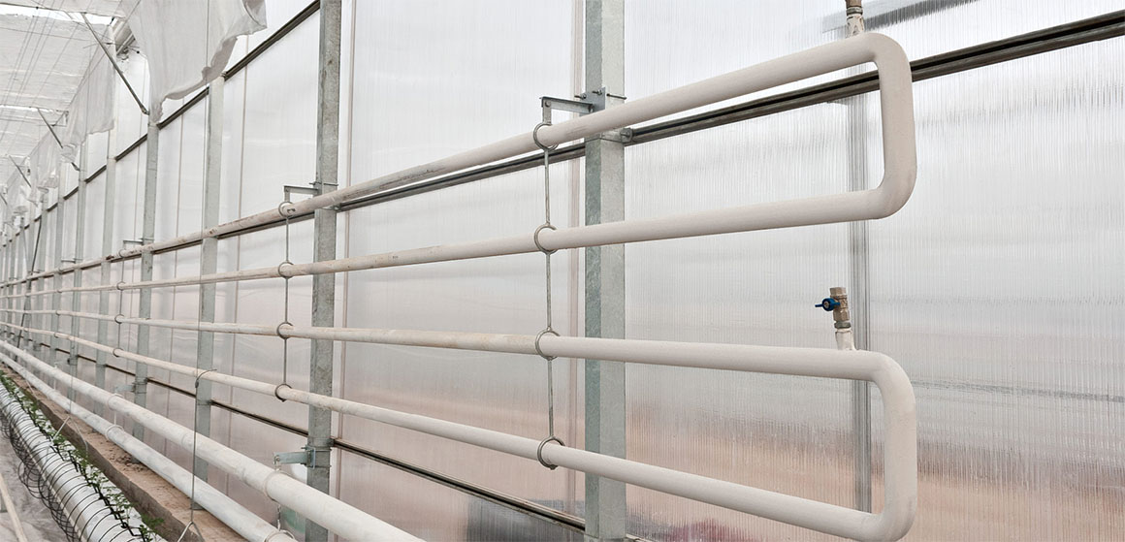
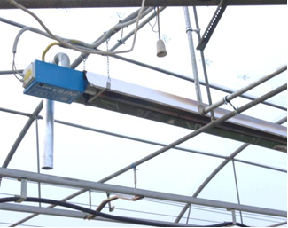
Subunidade 3: Controlo da temperatura da estufa
O controlo da temperatura em estufas é fundamental para regular os ambientes de crescimento das plantas.
As técnicas envolvem a utilização da radiação solar para aquecimento durante o dia e a atenuação das temperaturas elevadas com ventilação, arrefecimento e sombreamento.
Durante os dias e noites frios, as temperaturas são geridas através de sistemas de aquecimento para manter as condições ideais para o crescimento ótimo das plantas.

Slide 11
Subunidade 4: Controlo da humidade e da qualidade do ar
A manutenção de níveis ideais de humidade no interior da estufa requer tecnologias inovadoras, como sistemas de ventilação, desumidificação e aquecimento, para garantir condições ideais de crescimento das plantas e prevenir doenças. As técnicas incluem ventiladores de exaustão, arrefecimento evaporativo e bombas de calor desumidificadas, destacando a integração de várias medidas de controlo ambiental para gerir a qualidade do ar e a humidade.

Slide 12
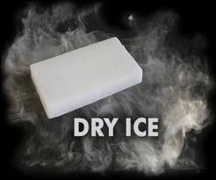
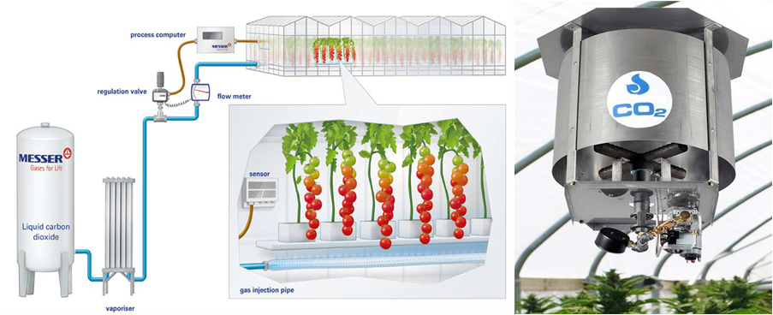
Subunidade 5: Gestão de CO2 em estufas
A suplementação de CO2 é essencial para melhorar a fotossíntese, especialmente em condições de ambiente controlado em que os níveis naturais de CO2 podem não ser suficientes. Os métodos de suplementação de CO2 incluem gelo seco, tanques de CO2 comprimido, geradores de CO2 e processos naturais como a compostagem. Estes sistemas ajudam a manter níveis ótimos de CO2 para o crescimento das plantas e melhoria do rendimento.

Slide 13
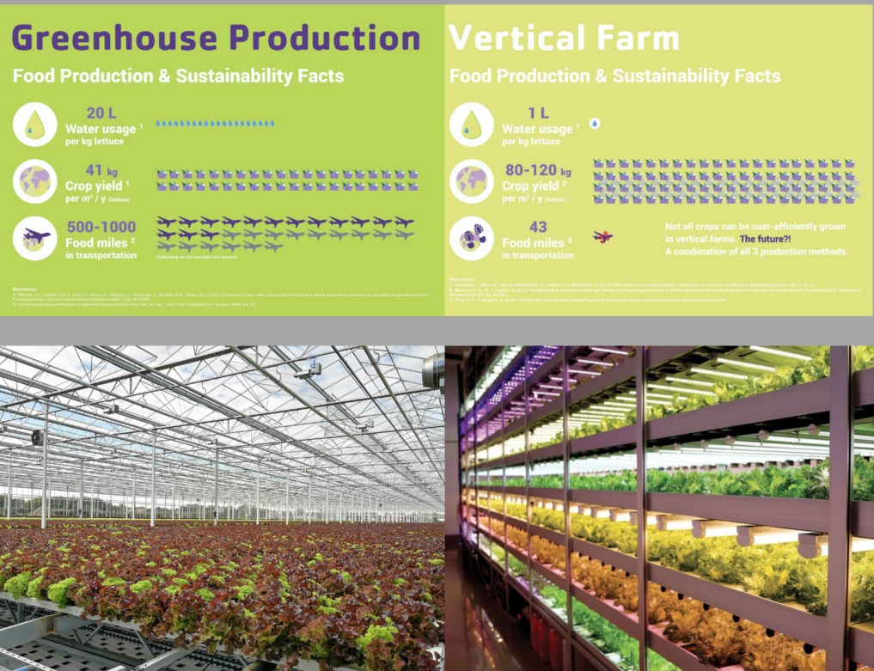
Subunidade 6: Estufas vs. Fábricas de plantas
As comparações entre as estufas e a agricultura vertical (fábricas de plantas) evidenciam diferenças na conceção, funcionamento e eficiência.
As estufas utilizam luz natural e têm maiores requisitos de espaço, sendo adequadas para ambientes menos urbanos, enquanto as fábricas de plantas utilizam iluminação artificial numa configuração vertical, tornando-as ideais para centros urbanos, mas com maior consumo de energia.
(https://farmtechsociety.org/)

Slide 14
Estufas de alta tecnologia
Regulação dinâmica
Utilização dos conhecimentos científicos
As estufas modernas utilizam unidades centrais de automatização para a regulação dinâmica dos fatores ambientais, o que permite poupar energia, aumentar a produção, melhorar a qualidade e reduzir os custos.
A integração de modelos naturais com modelos biológicos e económicos aumenta a eficiência do efeito de estufa e os benefícios económicos.

Slide 15
Conclusão
A agricultura de ambiente controlado, incluindo a produção de culturas em estufa, responde aos desafios globais da produção alimentar, prolongando os períodos de crescimento, otimizando a utilização dos recursos e reduzindo a dependência do clima geográfico. No entanto, a natureza intensiva em energia das estufas e a necessidade de uma gestão excecional dos controlos ambientais sublinham a importância de práticas sustentáveis para reduzir os custos operacionais e melhorar a eficiência.

